Slide 1


Trabalho de Dispositivos Conectados – C115
Sistema de Monitoramento Residencial utilizando o protocolo de comunicação MQTT
Daiane Dionisio
Matheus Henrique
Instituto Nacional de Telecomunicações - 1° Semestre de 2023

Slide 2
O sistema de monitoramento residencial IoT é um produto que visa melhorar a segurança e a comodidade das residências por meio da integração de dispositivos conectados.
O objetivo principal é permitir que os usuários monitorem e controlem remotamente vários aspectos de suas casas, como segurança, iluminação, temperatura e gerenciamento de energia.
Instituto Nacional de Telecomunicações - 1° Semestre de 2023

Slide 3
Ideias para implementação do produto IoT
Segurança: Utilização de câmeras de segurança conectadas para monitoramento em tempo real e gravação de vídeos. Além disso, pode-se implementar sensores de abertura de portas e janelas, sensores de movimento e sistemas de alarme inteligentes.
Automação residencial: Controle inteligente de iluminação e eletrodomésticos por meio de dispositivos conectados, permitindo que os usuários liguem/desliguem luzes, ajustem a intensidade da iluminação e programem horários para a ativação de equipamentos.
Gerenciamento de energia: Utilização de sensores de consumo de energia para fornecer aos usuários informações detalhadas sobre o uso de energia em sua residência, permitindo que eles tomem medidas para economizar energia e reduzir custos.
Instituto Nacional de Telecomunicações - 1° Semestre de 2023

Slide 4
Dispositivos e sensores que podem ser utilizados na solução
Lâmpadas inteligentes
Tomadas inteligentes
Termostatos conectados
Medidores de consumo de energia
Dispositivos de controle remoto (como smartphones) para acessar e controlar os dispositivos IoT.
Câmeras de segurança IP
Sensores de movimento
Sensores de abertura de portas e janelas
Instituto Nacional de Telecomunicações - 1° Semestre de 2023

Slide 5
Existência de soluções IoT no mercado e melhorias possíveis
Integração aprimorada: A possibilidade de integrar diferentes dispositivos de fabricantes diversos em uma única plataforma facilitaria o gerenciamento e a experiência do usuário.
No mercado, já existem soluções IoT para monitoramento residencial, como sistemas de segurança conectados e kits de automação residencial. Essas soluções geralmente oferecem recursos básicos de monitoramento e controle, mas ainda há espaço para melhorias, como:
Análise avançada de dados: Utilizar algoritmos de aprendizado de máquina para análise de dados coletados pelos sensores, permitindo detecção automática de padrões suspeitos ou comportamentos anormais.
Notificações em tempo real: Melhorar a capacidade de envio de notificações instantâneas aos usuários quando ocorrerem eventos importantes, como uma violação de segurança ou detecção de fumaça.
Instituto Nacional de Telecomunicações - 1° Semestre de 2023

Slide 6



Benefícios obtidos com o produto IoT:
Melhoria na segurança residencial, permitindo monitoramento em tempo real e detecção de intrusões.
Otimização do consumo de energia, proporcionando informações detalhadas sobre o uso de energia e permitindo que os usuários tomem medidas para economizar e reduzir custos.
Aumento da comodidade e conforto do usuário com a automação residencial, permitindo o controle remoto de dispositivos e a programação de ações automatizadas.
Instituto Nacional de Telecomunicações - 1° Semestre de 2023

Slide 7
Viabilidade comercial do produto IoT
Considerando a crescente demanda por segurança residencial e automação residencial, o produto IoT de monitoramento residencial possui potencial comercial. No entanto, é necessário levar em conta fatores como custo de produção, preço acessível para os consumidores e uma estratégia de marketing eficaz para alcançar o público-alvo.
Instituto Nacional de Telecomunicações - 1° Semestre de 2023

Slide 8
Integração com outras soluções IoT
O produto IoT de monitoramento residencial pode ser integrado com outras soluções IoT para implementação de uma arquitetura completa de soluções IoT. Por exemplo, pode-se integrar o sistema de monitoramento residencial com assistentes virtuais, como a Amazon Alexa ou o Google Assistant, permitindo o controle por meio de comandos de voz. Além disso, a integração com serviços de nuvem pode facilitar o armazenamento e o acesso aos dados coletados pelos dispositivos conectados, além de permitir análises avançadas e recursos adicionais.
Instituto Nacional de Telecomunicações - 1° Semestre de 2023

Slide 9
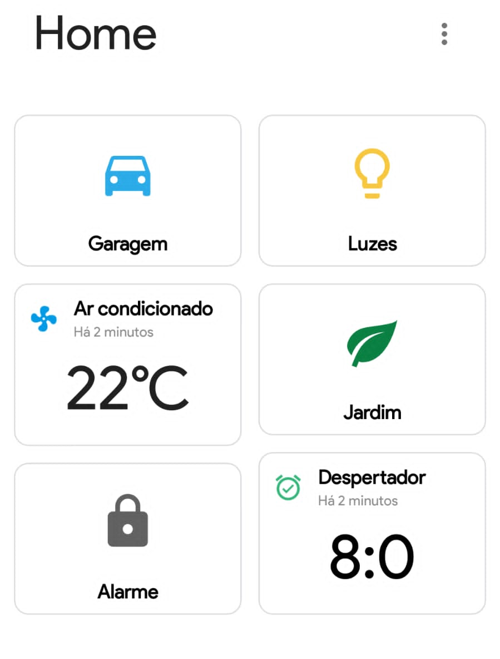
Aplicação
Móvel
Instituto Nacional de Telecomunicações - 1° Semestre de 2023

Slide 10


Protótipo
O sistema possui muitas funcionalidades e pode ser expandido e aprimorado de acordo com a preferência do usuário, uma das principais funcionalidades que poderíamos desenvolver a partir de um protótipo seria o controle da iluminação da residência:
O protótipo consiste em um aplicativo móvel que envia comandos para o microcontrador através do protocolo de comunicação MQTT a fim de acionar/desacionar um relé e assim acender/apagar as luzes da residência.
Instituto Nacional de Telecomunicações - 1° Semestre de 2023

Slide 11
Dispositivos que poderiam ser utilizados
Placa microcontroladora: Arduino ou ESP8266/ESP32.
Módulo de relé: Para controlar o acionamento da iluminação.
Módulo Wi-Fi: Para permitir a comunicação sem fio com o aplicativo móvel. Pode-se utilizar um módulo ESP8266 ou ESP32 com suporte Wi-Fi integrado.
Instituto Nacional de Telecomunicações - 1° Semestre de 2023

Slide 12
Funcionalidades
O aplicativo móvel se comunica com a placa microcontroladora por meio do protocolo MQTT.
O usuário pode ligar e desligar as luzes através do aplicativo móvel.
A placa microcontroladora recebe os comandos do aplicativo móvel através do protocolo MQTT.
Ao receber o comando de ligar, a placa microcontroladora aciona o relé, fechando o circuito e ligando a iluminação.
Ao receber o comando de desligar, a placa microcontroladora desativa o relé, abrindo o circuito e desligando a iluminação.
Instituto Nacional de Telecomunicações - 1° Semestre de 2023

Slide 13

Trabalho de Dispositivos Conectados – C115
Obrigado!
Daiane Dionisio
Matheus Henrique

